Slide 1
第10章：短期筹资管理

Slide 2
内容纲要
  10.1 短期筹资政策
  10.2 自然性筹资
  10.3 短期借款筹资
  10.4 短期融资券
  10.5 债券回购

Slide 3
10.1 短期筹资政策
1-短期筹资的特征与分类
短期筹资是指筹集在一年内或者超过一年的一个营业周期内到期的资金，通常是指短期负债筹资。
1
筹资速度快
2
筹资风险大
短期筹资的特征
筹资弹性好
4
筹资成本低
3

Slide 4
10.1 短期筹资政策
1-短期筹资的特征与分类
短期筹资的分类：
以应付金额是否确定为标准
以短期负债的形成情况为标准
  应付金额确定的短期负债是指那些根据合同或法律规定，到期必须偿付，并有确定金额的短期负债，如短期借款、应付票据、应付账款等。
  应付金额不确定的短期负债是指那些要根据公司生产经营状况，到一定时期才能确定的短期负债或应付金额需要估计的短期负债，如应交税金、应交利润等。
  自然性短期负债是指产生于公司正常的持续经营活动中，不需要正式安排，由于结算程序的原因自然形成的那部分短期负债。如商业信用、应付工资、应交税金等。
  临时性短期负债是因为临时的资金需求而发生的负债，由财务人员根据公司对短期资金的需求情况，通过人为安排形成，如短期银行借款等。

Slide 5
10.1 短期筹资政策
1-短期筹资的特征与分类
美国代表企业的短期筹资结构（截至2008年12月31日）
公司名称 | 短期负债内部各项目占短期负债的比重 |  |  | 短期负债占总负债 的比重 | 短期负债占总资产的比重
 | 应付账款 | 一年内到期 的长期负债 | 其他 短期负债
Microsoft Corp （微软公司） | 42.93% | 0.00% | 57.07% | 81.86% | 41.06%
Ford Motors Co. （福特汽车公司） | 100.00% | 0.00% | 0.00% | 33.17% | 35.80%^{[1]}
Wal-Mart Stores Inc （沃尔玛公司） | 86.00% | 13.85% | 0.15% | 56.44% | 33.89%
Motorola Inc （摩托罗拉公司） | 84.70% | 0.87% | 14.44% | 57.84% | 38.11%
Du Pont （杜邦公司） | 63.58% | 25.74% | 10.68% | 33.39% | 26.82%
注：表中数据根据http://finance.yahoo.com中各公司的年度报表相关数据计算得出。 微软公司、沃尔玛公司的财务报告日分别为2008年6月30日、2009年1月31日。
^{[1]} 受2008年全球金融危机的影响，美国汽车产业陷入行业低谷。截至2008年末，福特汽车公司的总资产为2183.28亿美元，总负债为2356.39亿美元，其中流动负债为781.58亿美元。

Slide 6
10.1 短期筹资政策
1-短期筹资的特征与分类
中国代表企业的短期筹资结构（截至2008年12月31日） （%）
公司 名称 | 短期负债内部各项目占短期负债的比重 |  |  |  |  |  |  |  |  |  |  | 短期负债占总负债的比重 | 短期负债占总资产的比重
 | 短期 借款 | 应付 票据 | 应付 账款 | 预收 账款 | 应付 工资 | 应付 股利 | 应交 税金 | 其他 应付款 | 预计 负债 | 一年内 到期的 长期 负债 | 其他短 期负债
方正科技 | 30.40 | 23.17 | 37.64 | 1.89 | 0.06 | 0.00 | -0.23 | 6.42 | 0.00 | 0.58 | 0.08 | 90.73 | 39.88
一汽轿车 | 0.00 | 0.00 | 76.65 | 15.02 | 1.50 | 0.61 | 0.36 | 5.85 | 0.00 | 0.00 | 0.00 | 98.49 | 34.14
华联股份 | 55.49 | 0.00 | 29.65 | 2.51 | 1.12 | 0.00 | 2.08 | 9.06 | 0.00 | 0.00 | 0.00 | 97.71 | 24.65
中国联通 | 8.62 | 0.83 | 49.38 | 12.44 | 3.09 | 0.21 | 9.04 | 7.19 | 0.01 | 0.97 | 8.22 | 90.59 | 36.03
复星医药 | 25.18 | 2.30 | 20.38 | 2.35 | 3.44 | 1.26 | 2.82 | 9.45 | 0.00 | 3.45 | 29.37 | 56.75 | 23.28
注：表中数据根据上海、深圳证券交易所披露的各公司年度报告相关数据计算得出。

Slide 7
10.1 短期筹资政策
2-短期筹资政策的类型
临时性短期资产
资产
永久性短期资产
激进型筹资政策
固定资产
配合型筹资政策
稳健型筹资政策

Slide 8
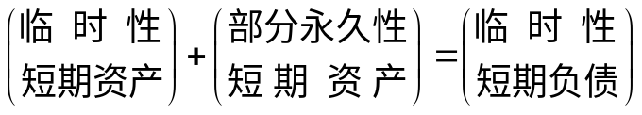
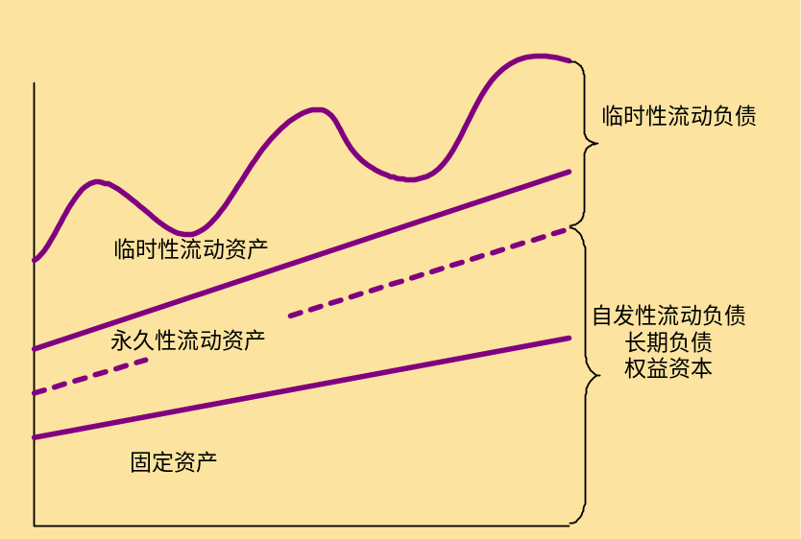
10.1 短期筹资政策
2-短期筹资政策的类型
激进型筹资政策
激进型筹资政策的特点是：临时性短期负债不但要满足临时性短期资产的需要，还要满足一部分永久性短期资产的需要，有时甚至全部短期资产都要由临时性短期负债支持 。

Slide 9

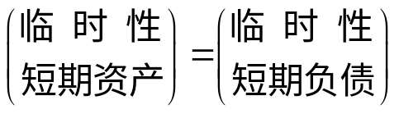
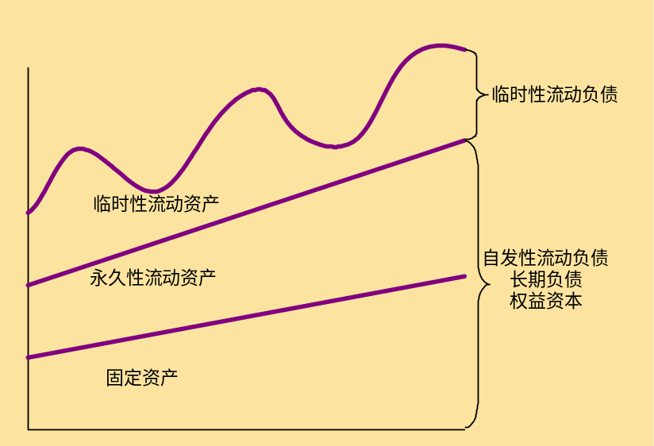
10.1 短期筹资政策
2-短期筹资政策的类型
配合型筹资政策
是指公司的负债结构与公司资产的寿命周期相对应，其特点是：临时性短期资产所需资金用临时性短期负债筹集，永久性短期资产和固定资产所需资金用自发性短期负债和长期负债、股权资本筹集。

Slide 10
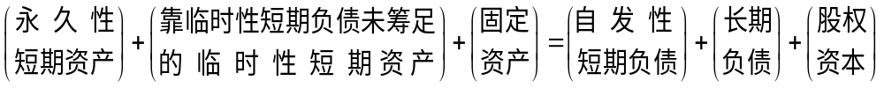
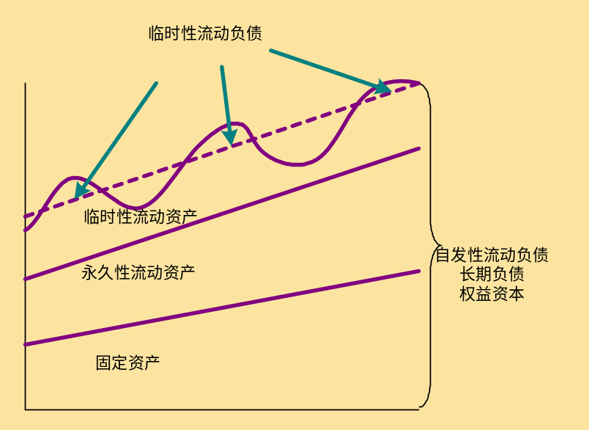
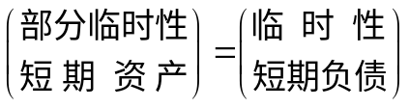
10.1 短期筹资政策
2-短期筹资政策的类型
稳健型筹资政策
稳健型筹资政策的特点是：临时性短期负债只满足部分临时性短期资产的需要，其他短期资产和长期资产，用自发性短期负债、长期负债和股权资本筹集满足 。

Slide 11
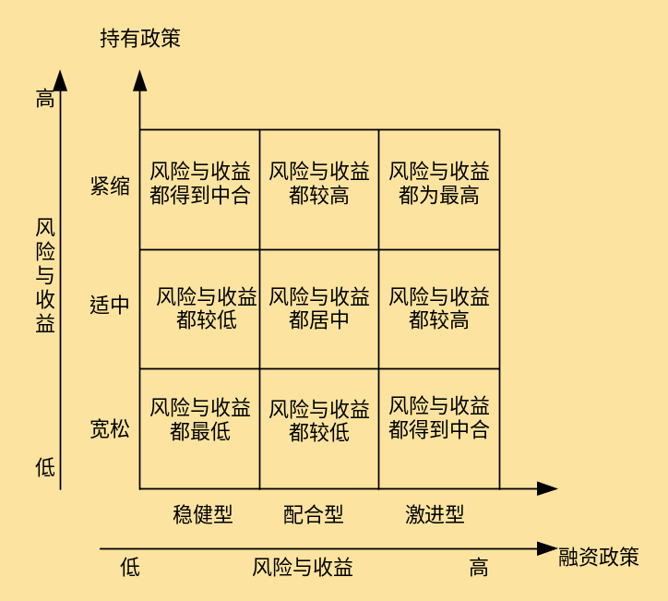
10.1 短期筹资政策
3-短期筹资政策与短期资产政策的配合

Slide 12
10.1 短期筹资政策
4-短期筹资政策对公司风险和报酬的影响
报酬
风险
在资金总额不变的情况下，短期资金增加，可导致报酬的增加。也就是说，由于较多地使用了成本较低的短期资金，企业的利润会增加。
但此时如果短期资产所占比例保持不变，那么短期负债的增加会导致流动比率下降，短期偿债能力减弱，进而增加企业的财务风险。

Slide 13
10.1 短期筹资政策
4-短期筹资政策对公司风险和报酬的影响
【例10-1】恒远公司目前的资产组合与筹资组合详见表10-3。
表10-3 恒远公司资产组合与筹资组合 单位：元
资产组合 | 筹资组合
短期资产 40 000 | 短期资金 20 000
长期资产 60 000 | 长期资金 80 000
合计 100 000 | 合计 100 000

Slide 14
10.1 短期筹资政策
4-短期筹资政策对公司风险和报酬的影响
表10-4 筹资组合对恒远公司风险和报酬的影响 单位：元
项 目 | 现在情况 (保守的组合) | 计划变动情况 (冒险的组合)
筹资组合
短期资金 | 20 000 | 50 000
长期资金 | 80 000 | 50 000
资金总额 | 100 000 | 100 000
息税前利润 | 20 000 | 20 000
减：资本成本
短期资本成本 | 20 000×4%=800 | 50 000×4%=2 000
长期资本成本 | 80 000×15%=12 000 | 50 000×15%=7 500
净利润* | 7 200 | 10 500
几个主要比率
投资收益率 | 7 200/100 000=7.2% | 10 500/100 000=10.5%
短期资金/总资金 | 20 000/100 000=20% | 50 000/100 000=50%
流动比率 | 40 000/20 000=2 | 40 000/50 000=0.8
注：*这里没有考虑所得税。

Slide 15
10.1 短期筹资政策
4-短期筹资政策对公司风险和报酬的影响
公司当前的息税前利润为20 000元，短期资本成本为4%，长期资本成本为15%。假设息税前利润不变，资产组合不变，不同的筹资组合对企业风险和报酬的影响详见表10-4。
从表10-4中可以看到，由于采用了比较激进的筹资计划，即用了比较多的成本较低的流动负债，企业的净利从7 200元增加到10 500元，投资报酬率也由7.2%上升到10.5%，但是流动负债占总资金的比重从20%上升到50%，流动比率也由2下降到0.8。这表明，公司的财务风险相应地增大了。因此，企业在筹资时必须在风险和报酬之间进行认真的权衡，选取最优的筹资组合，以实现企业财务管理目标。

Slide 16
10.2 自然性筹资
1-商业信用
自然性短期负债
是指公司正常生产经营过程中产生的、由于结算程序的原因自然形成的短期负债。自然性筹资主要包括两大类，商业信用和应付费用。
商业信用是指商品交易中的延期付款或延期交货所形成的借贷关系，是企业之间的一种直接信用关系。商业信用是由商品交易中钱与货在时间上的分离而产生的。它产生于银行信用之前，但银行信用出现之后，商业信用依然存在。
(1)赊购商品
(2)预收货款

Slide 17
10.2 自然性筹资
1-商业信用
商业信用条件是指销货人对付款时间和现金折扣所做的具体规定，如“2/10，n/30”，便属于一种信用条件。信用条件从总体上来看，主要有以下几种形式：
(1)预付货款
这是买方在卖方发出货物之前支付货款。一般用于如下两种情况：一是卖方已知买方的信用欠佳；二是销售生产周期长、售价高的产品，在这种信用条件下销货单位可以得到暂时的资金来源，但购货单位不但不能获得资金来源，还要预先垫支一笔资金。
(2)延期付款，但不提供现金折扣
在这种信用条件下，卖方允许买方在交易发生后一定时期内按发票面额支付货款，如“net 45”，是指在45天内按发票金额付款。这种条件下的信用期间一般为30天～60天，但有些季节性的生产企业可能为其顾客提供更长的信用期间。在这种情况下，买卖双方存在商业信用，买方可因延期付款而取得资金来源。

Slide 18

10.2 自然性筹资
1-商业信用
(3)延期付款，但早付款有现金折扣
在这种条件下，买方若提前付款，卖方可给予一定的现金折扣，如买方不享受现金折扣，则必须在一定时期内付清账款，如“2/10，n/30”便属于此种信用条件。这种条件下，双方存在信用交易。买方若在折扣期内付款，则可获得短期的资金来源，并能得到现金折扣；若放弃现金折扣，则可在稍长时间内占用卖方的资金。
如果销货单位提供现金折扣，购买单位应尽量争取获得此项折扣，因为丧失现金折扣的机会成本很高。可按下计算：
式中：CD——现金折扣的百分比；
N——失去现金折扣后延期付款天数。

Slide 19
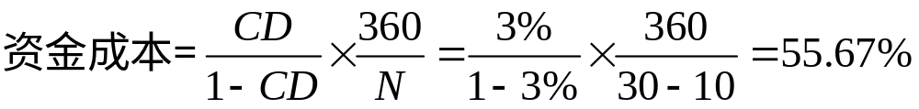
10.2 自然性筹资
1-商业信用
【例10-2】恒远公司按3/10、n/30的条件购入价值10000元的原材料。现计算不同情况下恒远公司所承受的商业信用成本。
如果公司在10天内付款，便享受了10天的免费信用期间，并获得3%的现金折扣，免费信用额为9700元（10000 – 10000×3% = 9700元）
如果公司在10天后、30天内付款，则将承受因放弃现金折扣而造成的机会成本，具体成本可计算如下：

Slide 20
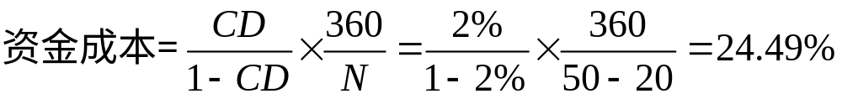
10.2 自然性筹资
1-商业信用
【例10-3】续前例，恒远公司除了上述“3/10、n/30”的信用条件外，还面临另一家供应商提供的信用条件“2/20、n/50”，试确定恒远公司所应当选择的供应商。
如果公司在20天内付款，便享受了20天的免费信用期间，并获得2%的现金折扣，免费信用额为9800元（10000 – 10000×2% = 9800元）。
如果公司在20天后、50天内付款，所将承受的机会成本如下：

Slide 21
10.2 自然性筹资
1-商业信用
商业信用的控制
(1)信息系统的监督
商业信用的一般表现形式是应付账款。对应付账款进行有效管理需要一个健全、完整的信息系统。这个系统还可以与其他活动产生联系，为其他活动提供数据资料。比如，当货款支付决定作出之后，这一信息可以传递给企业的现金预测系统，自动更新企业对未来期间的现金预测。
(2)应付账款余额控制
当公司的支付政策确定之后，对日常政策执行的监督就成为非常重要的环节。这里介绍两种控制支付状态的方法：考察应付账款周转率和分析应付账款余额百分比。

Slide 22

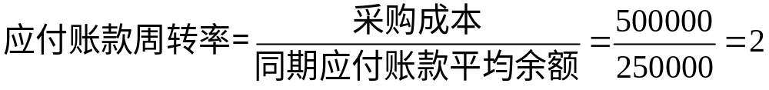
10.2 自然性筹资
1-商业信用
①应付账款周转率。控制企业商业信用的传统做法是考察其应付账款周转率。应付账款周转率等于采购成本除以同一期间的应付账款平均余额。有时采购成本可也用销售成本替代。
用公式表示为：
【例10-4】恒远公司2008年发生采购成本500 000元，年度应付账款平均余额为250 000元，则该公司的应付账款周转率为：

Slide 23
10.2 自然性筹资
1-商业信用
②应付账款余额百分比。应付账款余额百分比是指采购当月发生的应付账款在当月月末以及随后的每一月末尚未支付的数额占采购当月应付账款总额的比例。通过应付账款余额百分比的分析，可以观察到企业支付应付账款的速度和程度，较为直观地反映企业的应付账款管理情况。
【例10-5】恒远公司2008年上半年采购成本（假设全为赊购）和应付账款余额情况详见表10-5。

Slide 24
10.2 自然性筹资
1-商业信用
表10-5 恒远公司2008年上半年采购成本和应付账款余额情况表 单位：万元
月份 | 采购成本 | 应付账款余额
 |  | 1月 | 2月 | 3月 | 4月 | 5月 | 6月
1 | 100 | 50 | 10
2 | 200 |  | 150 | 50
3 | 150 |  |  | 60 | 30
4 | 120 |  |  |  | 60 | 12
5 | 100 |  |  |  |  | 60 | 20
6 | 60 |  |  |  |  |  | 30
合计 | 730 | 50 | 160 | 110 | 110 | 72 | 50

Slide 25
10.2 自然性筹资
1-商业信用
表10-6 恒远公司2008年上半年应付账款余额百分比情况表
月份 | 采购成本 | 应付账款余额百分比
 |  | 1月 | 2月 | 3月 | 4月 | 5月 | 6月
1 | 100 | 50% | 10%
2 | 200 |  | 75% | 25%
3 | 150 |  |  | 40% | 20%
4 | 120 |  |  |  | 50% | 10%
5 | 100 |  |  |  |  | 60% | 20%
6 | 60 |  |  |  |  |  | 50%

Slide 26
10.2 自然性筹资
1-商业信用
(3)道德控制
一般来讲，企业不应该拖欠应付账款，但当拖欠账款需要支付的代价小于公司的机会投资收益时，从理论上讲，按照成本报酬原则，企业可以选择推迟支付应付账款。但是，实际经济生活中不仅仅是成本报酬原则这么简单，而且现实中的成本和报酬也不是完全靠公式就可以计算清楚的，有很多隐性的成本和报酬，很重要的一个方面就是企业之间的商业道德（或者说信誉）评价。
最高层
更多地考虑合作伙伴的利益，即使需要作出一定牺牲
中间层
所有的决策公开，考察利益相关者和无关者对企业行为的评价
基础层
考察企业的经营行为是否符合法律规定，是否符合企业的内部规章制度等约束
道德控制的层次

Slide 27
10.2 自然性筹资
1-商业信用
商业信用筹资的优缺点
  ①使用方便。
  ②成本低。
  ③限制少。
  商业信用的时间一般较短
  如果公司取得现金折扣，则付款时间会更短，而要放弃现金折扣，则公司会付出较高的资本成本。

Slide 28

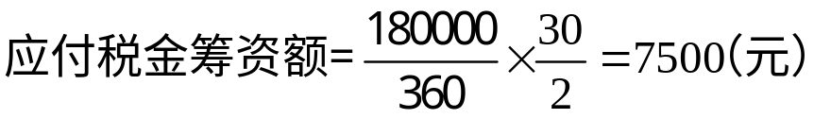
10.2 自然性筹资
2-应付费用
应付费用，是指企业生产经营过程中发生的应付而未付的费用，例如应付工资、应付税金等。
应付费用筹资额的计算方法包括两种，一种是按照平均占用天数计算，另一种是按照经常占用天数计算。
(1)按平均占用天数计算
平均占用天数，是指从应付费用产生之日起、到实际支付之日止，平均占用的天数。应付费用的筹资额可以利用平均每日发生额与平均占用天数相乘确定，即
【例10-6】某公司某年预计支付增值税金额为180000元，每月上缴一次，现按平均占用天数计算的应付税金筹资额如下：

Slide 29

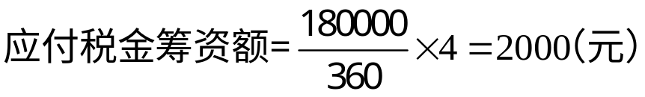
10.2 自然性筹资
2-应付费用
(2)按经常占用天数计算
经常占用天数，是指正常生产经营活动中，应付费用通常占用的天数。例如，按照国家税收征管法规定，税金应当在特定日期之前缴纳。此时，应付费用的筹资额应当利用平均每日发生额与经常占用天数来计算，即
【例10-7】续前例，假定增值税按规定在次月5日缴纳，现按经常占用天数计算的资金占用额如下：

Slide 30
10.3 短期借款筹资
1-短期借款筹资的种类
短期借款筹资通常是指银行短期借款，又称银行流动资金借款，是企业为解决短期资金需求而向银行申请借入的款项，是筹集短期资金的重要方式。根据中国人民银行1996年颁布实施的《贷款通则》，企业短期借款通常包括信用借款、担保借款和票据贴现三类。
信用额度借款
循环协议借款
信用借款又称无担保借款，是指不用保证人担保或没有财产作抵押，仅凭借款人的信用而取得的借款。
  ①信用额度的期限。
  ②信用额度的数量。
  ③应支付的利率和其他一些条款。
  循环协议借款是一种特殊的信用额度借款，企业和银行之间协商确定贷款的最高限额，在最高限额内，企业可以借款、还款，再借款、再还款，不停地周转使用。
两者的区别：①持续时间不同。②法律约束力不同。③费用支付不同。

Slide 31
10.3 短期借款筹资
1-短期借款筹资的种类
担保借款是指有一定的保证人担保或利用一定的财产作抵押或质押而取得的借款。担保借款又分为以下三类：
(1)保证借款。保证借款是指按《中华人民共和国担保法》规定的保证方式以第三人承诺在借款人不能偿还借款时，按约定承担一般保证责任或连带责任而取得的借款。
(2)抵押借款。抵押借款是指按《中华人民共和国担保法》规定的抵押方式以借款人或第三人的财产作为抵押物而取得的借款。
(3)质押借款。质押借款是指按《中华人民共和国担保法》规定的质押方式以借款人或第三人的动产或权利作为质押物而取得的借款。
票据贴现是商业票据的持有人把未到期的商业票据转让给银行，贴付一定利息以取得银行资金的一种借贷行为。

Slide 32
10.3 短期借款筹资
2-短期借款筹资的考虑因素
因素1：短期银行借款的成本：利息
单利计息是将贷款金额乘以贷款期限与利率计算出利息的方法。
对利息计息的情况。按照复利计算利息，借款人实际负担的利率——有效利率，要高于名义利率。
单利
在贴现利率情况下，银行会在发放贷款的同时，先扣除贷款的贴现利息，而以贷款面值与贴现利息的差额贷给公司。
利率
复利
贴现利率
附加利率是指即使是分期偿还贷款，银行通常亦按贷款总额和名义利率来计算收取利息。
附加利率

Slide 33
10.3 短期借款筹资
2-短期借款筹资的考虑因素
因素1：短期银行借款的成本：利息
【例10-8】假定某公司以贴现方式借入1年期贷款2万元，名义利率为12%。这时，该公司实际拿到的资金是1.76万元，利息是2 400元。因此，贷款的有效利率为：
贴现贷款的有效利率=利息÷(利息贷款面额-利息)
=2 400÷（20 000-2 400）
=13.64%
有效利率比名义利率高出1.64个百分点。

Slide 34
10.3 短期借款筹资
2-短期借款筹资的考虑因素
因素1：短期银行借款的成本：利息
【例10-9】某公司以分期付款方式借入2万元，名义利率为12%，付款方式为12个月等额还款。因此，全年平均拥有的借款额为10 000元（20 000/2）。按照2 400元的利息，借款公司的实际成本为：
有效利率=利息÷（借款人收到的贷款金额/2）
=2 400÷（20 000/2）=24%
可见，公司所承担的实际借款成本是相当高的。

Slide 35
10.3 短期借款筹资
2-短期借款筹资的考虑因素
因素2：贷款银行的选择
银行间存在的重大区别
  (1)银行对待风险的基本政策
  (2)银行所能提供的咨询服务
  (3)银行对待客户的忠诚度
  (4)银行贷款的专业化程度
  (5)其他。如银行的规模、对外汇的处理水平等都是公司需要考虑的因素。

Slide 36
10.3 短期借款筹资
3-短期借款筹资的基本程序
企业提出申请
银行对企业申请的审查
签订借款合同
企业取得借款
短期借款的归还

Slide 37
10.3 短期借款筹资
4-短期借款筹资的优缺点
优点
(1)银行资金充足，实力雄厚，能随时为企业提供比较多的短期贷款。对于季节性和临时性的资金需求，采用银行短期借款尤为方便。而那些规模大、信誉好的大企业，更可以比较低的利率借入资金。
(2)银行短期借款具有较好的弹性，可在资金需要增加时借入，在资金需要减少时还款。
缺点
(1)资本成本较高。采用短期借款成本比较高，不仅不能与商业信用相比，与短期融资券相比也高出许多。而抵押借款因需要支付管理和服务费用，成本更高。
(2)限制较多。向银行借款，银行要对企业的经营和财务状况进行调查以后才能决定是否贷款，有些银行还要对企业有一定的控制权，要企业把流动比率、负债比率维持在一定的范围之内，这些都会构成对企业的限制。

Slide 38
10.4短期融资券
1-短期融资券的发展历程
短期融资券又称商业票据、短期债券，是由大型工商企业或金融企业发行的短期无担保本票，是一种新兴的短期资金筹集方式。
Phase 1
Phase 2
Phase 3
  商业票据是一种古老的商业信用工具，产生于18世纪。它最初是随商品和劳务交易而签发的一种债务凭证。
  商业票据的贴现特点，公司凭借自己的信誉，开始脱离商品交易过程来签发商业票据，以筹措短期资金。如20世纪20年代，美国汽车制造业及其他高档耐用商品的销售。
  20世纪60年代以后，工商界普遍认为发行短期融资券向金融市场筹款比向银行借款方便，利率也低，且不受银行信贷干预，因此，短期融资券数额急剧增加。短期融资券成为西方各类公司融通短期资金的重要方式。
短期融资券在西方资本市场的发展历程

Slide 39
10.4短期融资券
1-短期融资券的发展历程
短期融资券又称商业票据、短期债券，是由大型工商企业或金融企业发行的短期无担保本票，是一种新兴的短期资金筹集方式。
Phase 1
Phase 2
Phase 3
  1989年，中国人民银行下发了《关于发行短期融资券有关问题的通知》，以文件的形式肯定了各地发行融资券的做法。
  2005年5月，中国人民银行发布了《短期融资券管理办法》以及《短期融资券承销规程》、《短期融资券信息披露规程》两个配套文件，对短期融资券的发行、登记、托管、交易、结算、兑付、信息披露、监督管理等做出了明确规定，极大地促进了短期融资券的发行。
  2008年4月，中国人民银行颁布实施了《银行间债券市场非金融企业债务融资工具管理办法》，同时废止了2005年5月的《短期融资券管理办法》及相关规定。
短期融资券在我国资本市场的发展历程

Slide 40
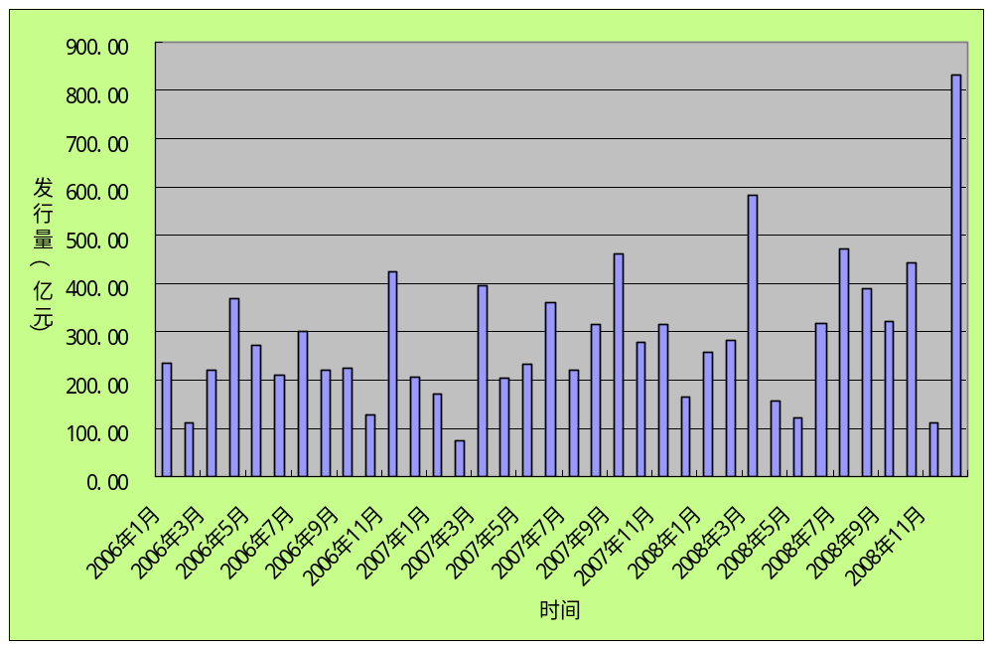
10.4短期融资券
1-短期融资券的发展历程
资料来源：根据中国债券网（www.chinabond.com.cn）数据整理而来。
图10-6 2006-2008年我国短期融资券发行情况

Slide 41
10.4短期融资券
2-短期融资券的种类
1．按发行方式，可分为经纪人代销的融资券和直接销售的融资券
(1)经纪人代销的融资券又称间接销售融资券，它是指先由发行人卖给经纪人，然后由经纪人再卖给投资者的融资券。
(2)直接销售的融资券是指发行人直接销售给最终投资者的融资券。
2．按发行人的不同，可分为金融企业的融资券和非金融企业的融资券
(1)金融企业的融资券主要是指由各大公司所属的财务公司、各种投资信托公司、银行控股公司等发行的融资券。
(2)非金融企业的融资券是指那些没有设立财务公司的工商企业所发行的融资券。
3．按融资券的发行和流通范围，可分为国内融资券和国际融资券
(1)国内融资券是一国发行者在其国内金融市场上发行的融资券。
(2)国际融资券是一国发行者在其本国以外的金融市场上发行的融资券。

Slide 42
10.4短期融资券
3-短期融资券的发行程序
作出筹资决策
选择承销商
办理信用评级
向审批机关提出申请
审批机关审查和批准
正式发行，取得资金

Slide 43
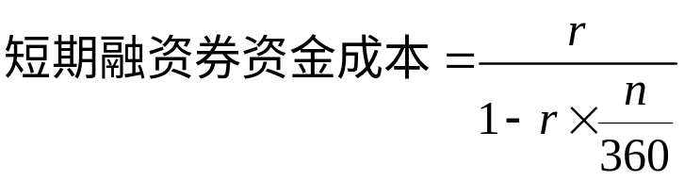
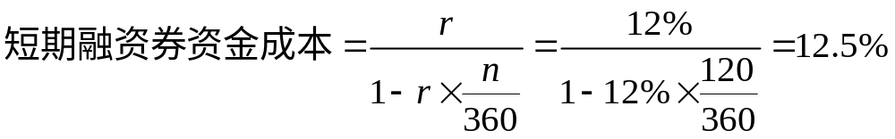
10.4短期融资券
4-短期融资券的成本与评级
短期融资券的成本也就是利息，其利息是在贴现的基础上支付的。短期融资券的成本（年度利率）的计算公式如下：
式中：代表票面利率；代表票据期限。
【例10-10】恒远公司发行了为期120天的优等短期融资券，其票面利率是12%，则该短期融资券的成本是多少？

Slide 44
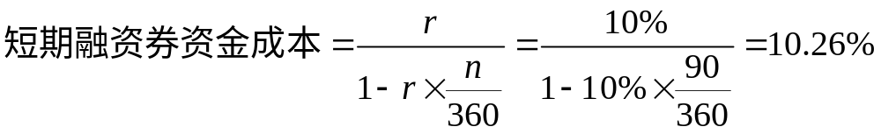
10.4短期融资券
4-短期融资券的成本与评级
【例10-11】恒远公司以10%的票面利率发行了50亿元为期90天的优等短期融资券。恒远公司利用备用的信用额度所获资金的成本是0.25%，另外其他直接费用率为每年0.5%，则恒远公司的短期融资券总成本是多少？
先计算年度利率：
然后计算总成本：
总成本=10.26%+0.25%+0.5%=11.01%

Slide 45
10.4短期融资券
4-短期融资券的成本与评级
短期融资券的信用质量一般由信用评级机构进行评价。
信用评级机构这种专门从事资信评级的中介机构是自1909年穆迪公司开创评级业务之后才发展起来的。美国主要的信用评级机构包括：穆迪投资服务公司（Moody’s）、标准普尔公司（Standard & Poor’s）、达夫与菲尔普斯公司（Duff & Phelps）以及菲奇投资者服务公司（Fitch）
我国的信用评级 机构：中诚信国际、联合资信、大公国际等
评级机构在分析、评定并形成评级结论的过程中，主要会考虑以下因素：①企业外部因素，如宏观经济状况、产业发展趋势、政策及监管环境等；②企业自身因素，如经营状况、管理水平、财务状况等，尤其是企业自身的流动性水平是信用评级机构关注的重点；③短期融资券自身的相关条款与保障措施，如发行规模、融资期限、债务保障措施等。

Slide 46
10.4短期融资券
4-短期融资券的成本与评级
中诚信国际短期融资券信用等级符号及其定义
等级符号 | 定 义
A-1⁺ | 受评对象短期还本付息能力最强，安全性最高
A-1 | 受评对象短期还本付息能力很强，安全性很高
A-2 | 受评对象短期还本付息能力较强，但安全性不如A-1级
A-3 | 受评对象短期还本付息能力一般，但与A-1和A-2级相比，其安全性更易受不良环境的影响
B | 受评对象短期还本付息的能力较低，安全性很易受不良环境的影响，有一定的违约风险
C | 受评对象短期还本付息能力很低，违约风险较高
D | 受评对象短期不能按期还本付息

Slide 47
10.4短期融资券
5-短期融资券筹资的优缺点
优点
缺点
  (1)短期融资券筹资的成本低。
  (2)短期融资券筹资数额比较大。
  (3)短期融资券筹资能提高企业的信誉。
  (1)发行短期融资券的风险比较大。
  (2)发行短期融资券的弹性比较小。
  (3)发行短期融资券的条件比较严格。

Slide 48
补充10.5 债券回购
1-债券回购的发展历程
债券回购于1918年起源于美国。经过80多年的发展，成为美国市场中极具代表性的短期筹资工具。
我国的债券回购业务则始于1991年。1991年7月全国证券交易自动报价系统（STAQ）系统宣布试办债券回购交易。随后，以武汉证券交易中心为代表的各证券交易中心也纷纷推出了债券回购业务。
1995年8月，中国开始对债券回购市场进行规范清理，场外交易基本被遏止，债券回购就主要在上海证券交易所进行交易。
此后，我国又于1998年对债券市场进行了一项重大的改革，组建专门供商业银行之间进行债券回购交易的银行间市场，即只有商业银行才能参与，包括证券公司在内的非银行金融机构则被排斥到了这个市场之外。
自2000年起，证券公司、基金管理公司等，只要满足一定的条件也可以进入这一市场参与回购交易。

Slide 49
10.5 债券回购
2-债券回购的种类
  质押式回购
  质押式回购是一种传统的债券回购方式，又称封闭式回购。在质押式回购中，融券方(逆回购方)不拥有标的券种的所有权，在回购期内，融券方无权对标的债券进行处置。
  买断式回购
  买断式回购又称开放式回购，标的债券的所有权发生了转移，融券方在回购期内拥有标的券种的所有权，可以对标的债券进行处置，只要到期时有足够的同种债券返售给正回购方即可。

Slide 50
10.5 债券回购
3-债券回购的期限与价格
债券回购的期限
根据2006年月11月30日深圳证券交易所发布的《深圳证券交易所债券、债券回购交易实施细则》的规定，目前在该所国债回购品种有1天、2天、3天、4天、7天、14天、28天、91天和182天几个品种；企业债券回购按交易期限区分，目前有1天、2天、3天、7天4个品种。 而2006年5月8日开始实施的《上海证券交易所债券交易实施细则》则规定，在该所国债回购品种有1天、2天、3天、4天、7天、14天、28天、91天和182天几个品种；企业债券回购按交易期限区分，目前有1天、3天、7天等几个品种。

Slide 51
10.5 债券回购
3-债券回购的期限与价格
债券回购的价格
我国上海和深圳两个证券都规定，购回价格为每百元标准券 的购回价，因此百元标准券的购回价计算公式为：
百元标准券购回价=100元＋年利率×100元×回购天数/360
上述公式中的年利率是指拆借资金的年利率，通常也称为回购报价。
【例10-12】恒远公司因季节性采购急需一笔资金，采购的货物将在3日内销售出去。假设恒远公司可以用手中的短期债券折算总值为500万元的标准券与供应商进行质押式债券回购交易，回购天数为4天，拆借年利率为9%，则恒远公司购回债券的成本计算如下：
百元标准券购回价=100+9%´100´4/360=100.1（元）
恒远公司购回全部债券的成本为：
购回金额=（5 000 000/100）´100.1= 5 005 000 (元)

